Slide 1



Slide 2
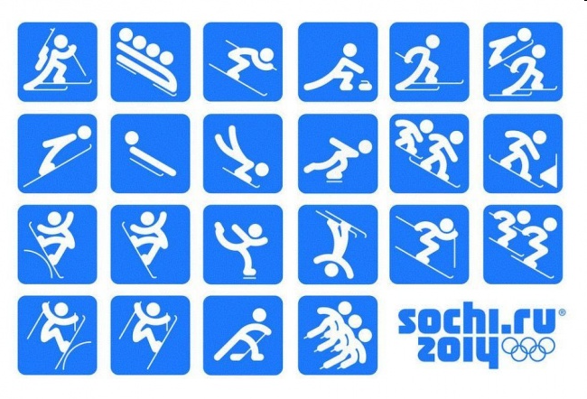
«Зимние олимпийские виды спорта»
Тема проекта

Slide 3
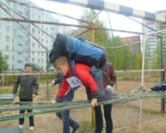
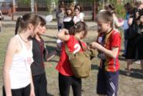
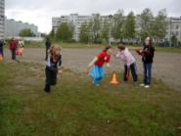
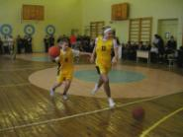
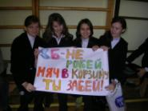
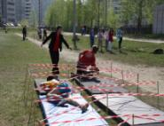
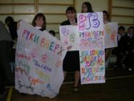
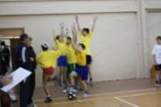
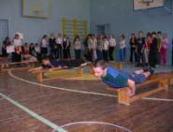
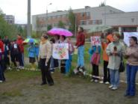
Актуальность
Здоровье человека на 50% зависит от образа жизни, который он ведёт.
Важно побудить подрастающее поколение к формированию полезных привычек, научить осознано управлять своим поведением для сбережения и укрепления своего здоровья. В этом нам помогают внеклассные мероприятия. Здесь учащиеся могут проявить свою целеустремленность, кругозор, волевые, физические качества, сообразительность, коллективизм.
В процессе подготовки и проведения мероприятий воссоздаются довольно сложные и ярко эмоционально окрашенные межчеловеческие отношения. В ходе борьбы происходит сопоставление сил в условиях упорядоченного соперничества, борьбы за первенство или возможно высокое достижение.
Такие состязания всегда проходят шумно под подбадривающие крики болельщиков.

Slide 4
Постановка проблемы
Работая в школе, я заметила, что имеет место тенденция. Взрослея, некоторые учащиеся освобождаются от уроков физической культуры по состоянию здоровья. За время учёбы по причине малоподвижного образа жизни состояние здоровья детей изменяется не в лучшую сторону.
Чтобы ребята активно проводили время на свежем воздухе и летом и зимой, они должны больше знать о разных видах спорта. Представляемый проект «Игры, которые мы заслужили страной» связан с большим спортивным – приближающимися зимними Олимпийскими играми в Сочи.
Принимая участие в проекте, ребята больше узнают о зимних видах спорта, которые закаляют организм и укрепляют здоровье, а также имеют возможность выбрать для самостоятельных занятий наиболее понравившийся вид

Slide 5
Цель
Разработать мероприятие, способствующее расширению кругозора и приобщающее детей к занятиям зимними видами спорта, воспитывающее патриотизм.
Задачи проекта:
1) разработать положение о конкурсе коллажей «Игры, которые мы заслужили целой страной»
2) определить критерии оценки работ учащихся
3) выявить победителей и призёров
4) провести выставку работ
5) проанализировать полученные результаты
6) транслировать опыт
Целевая группа –
учащиеся 2-х классов

Slide 6

Коллаж (от фр. collage — приклеивание) — технический приём в изобразительном искусстве, заключающийся в создании живописных или графических произведений путём наклеивания на какую-либо основу предметов и материалов, отличающихся от основы по цвету и фактуре.
Коллажем также называется произведение, целиком выполненное в этой технике.
Коллаж используется главным образом для получения эффекта неожиданности от сочетания разнородных материалов, а также ради эмоциональной насыщенности и остроты произведения.
Коллаж может быть дорисованным любыми другими средствами — тушью, акварелью и т. д.
В искусство коллаж был введён как формальный эксперимент кубистами, футуристами, идадаистами. На том этапе в изобразительных целях применялись обрывки газет, фотографий, обоев. Наклеивались на холст куски ткани, щепки и т. п.
Считается, что первыми в искусстве технику коллажа применили Жорж Брак и Пабло Пикассо в 1910-1912 годах. Первым художником, работающим исключительно в технике коллажа был Курт Швиттерс.

Slide 7
П О Л О Ж Е Н И Е о разработке проекта «Игры, которые мы заслужили целой страной», посвящённого зимней Олимпиаде-2014 в г. Сочи во 2-х классах школы № 146 Ново - Савиновского района г. Казани.
I. Цели и задачи
1.Воспитание патриотизма, любознательности, коммуникабельности.
2.Пропаганда занятий зимними видами спорта.
3.ормирование интереса к здоровому образу жизни.
4.Развитие умения осуществлять проектную деятельность и представлять результат работы в команде.
II. Время и место проведения
Проектирование проводится 12-18 октября 2013 г. в классах 2-й параллели средней школы №146.
III. Состав судейской коллегии
1. Руководитель проекта и ответственный за положение учитель физической культуры И.Н.Корнеева,
2.Ассистенты проекта - классные руководители: Сунгатуллина Л.Р., Устина Н.В., Белова Л.Ю.,
Юрченко Н.З., Родионова О.А., Глызина О.А.
3.Жюри: зам. директора по воспитательной работе Константинова О.Н., учитель изобразительного искусства Абдуллина Э.И., учитель физической культуры Корнеева И.Н.
4.Помощники-учащиеся 8А класса: Карягина Д., Арефьев Н..
IV. Участники проекта
В разработке проекта принимают участие команды учащихся 2-х классов, формирующихся по интересам внутри классного коллектива в количестве двух и более учащихся.
V. Порядок проведения
В каждом классе проводится жеребьёвка, согласно которой команды получают символическое изображение одного из зимних видов спорта, представленных на зимней Олимпиаде. Команда готовит на листе бумаги (размером не менее А4) коллаж (см. приложение), который должен раскрывать суть выбранного вида спорта и создавать представление о нём. Разрабатывая проект, учащиеся могут поделить обязанности: сбор информации, подготовка иллюстративного материала, компоновка коллажа, защита проекта. Представление готовых работ будет проходить 18 октября в с/з №2 во время урока физической культуры. На защиту проекта отводиться не более 3 минут. По окончании работы жюри будет проведена выставка коллажей.
VI. Требования к проектным работам
Участники проекта должны отразить в коллаже следующие моменты: название вида спорта, экипировку спортсмена, место, где проводятся соревнования по данному виду спорта, инвентарь используемый спортсменами, качества, которые необходим, чтобы стать участником Олимпийских игр. Коллаж должен быть красочным, содержательным, лаконичным.
VII. Подведение итогов и награждение
Жюри рассматривает работы и выделяет 3 лучших.
Команды, занявшие призовые места в параллели, награждаются грамотами и призами.
Каждый участник проекта получает дополнительную оценку «5» в электронный журнал.

Slide 8

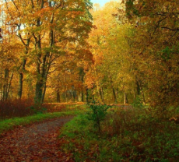
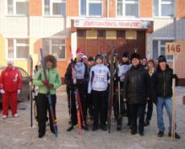
Целевая группа – учащиеся 2-х классов
Место реализации проекта –
МАОУ «Школа № 146»
Срок реализации
- сентябрь-октябрь 2013

Slide 9
Этапы реализации проекта
1.
Подготовительный этап сентябрь
2013 г.- разработка проекта
2.
Основной этап октябрь 2013 г.- реализация проекта
3.
Заключительный этап ноябрь 2013 г.- до конца учебного года трансляция теоретического и практического опыта на разных уровнях

Slide 10
План мероприятий по реализации проекта
№ | Наименование мероприятия | Срок проведения | Ответственный
1 | Разработка положения о проведении конкурса | сентябрь | Корнеева И.Н. Константинова О.Н.
2 | Создание инициативной группы | сентябрь | Корнеева И.Н. Константинова О.Н.
3 | Презентация работ учащихся | октябрь | учащиеся
4 | Работа жюри | октябрь | Абдуллина Н.И. Корнеева И.Н. Константинова О.Н.
5 | Подведение итогов | октябрь | Константинова О.Н. Корнеева И.Н.
6 | награждение | ноябрь | Корнеева И.Н.
7 | Выставка работ | ноябрь | Корнеева И.Н.
8 | Анализ полученных результатов | ноябрь | Корнеева И.Н. Константинова О.Н.
9 | Трансляция опыта | март | Корнеева И.Н.

Slide 11
Ресурсы проекта
1. Учащиеся
2. Родители учащихся
3. Классные руководители вторых классов
4. Информационные ресурсы: библиотека, интернет
5. Декоративный и поделочный материал
6. Канцелярский материал

Slide 12

Практическая часть проекта
1. С помощью классного руководителя деление классного коллектива на команды по интересам в количестве двух и более человек
2. Жеребьёвка с помощью классного руководителя, согласно которой, каждая команда получает символическое изображение одного из зимних видов спорта, представленных на Зимних Олимпийских играх
3. Работа каждой команды над коллажем
4. Защита своей работы

Slide 13
Ожидаемый результат проекта
1) Получение эффективной учебно – методической разработки внеурочных форм деятельности по физической культуре для учащихся 2-х классов.
2) Создание благоприятных условий для формирования здорового образа жизни и потребности в самостоятельных занятиях физическими упражнениями.
3) Воспитание в учащихся стремления к сбережению и укреплению своего
здоровья.

Slide 14

Эффективность проекта
Эффективность проекта определяется с помощью анкетирования, опроса, наблюдений.

Slide 15
Заключение
Благодаря проведению проектной работы учащиеся расширяют кругозор, приобщаются к зимним олимпийским видам спорта, учатся работать в команде, ставить цели и достигать результатов. Работа над проектом способствует воспитанию у учащихся патриотизма, гордости за страну, в которой они живут. Внеурочные мероприятия способствуют приобретению навыков здорового образа жизни, ограждению подрастающего поколения от вредных привычек, помогают успешно решать задачи по воспитанию, развитию личности, эффективно познавать физические и духовные возможности.

Slide 16
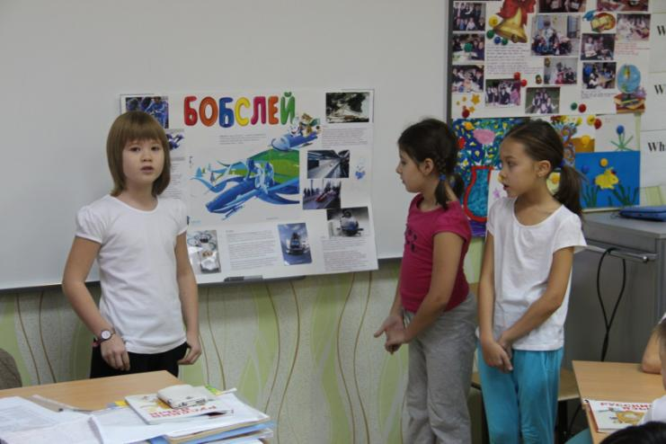
Защита проекта во 2А классе

Slide 17
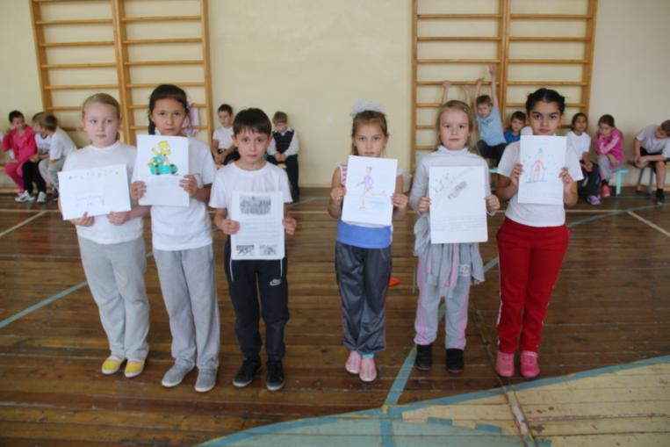
Защита проектов во 2Д классе

Slide 18
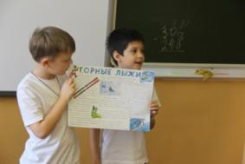
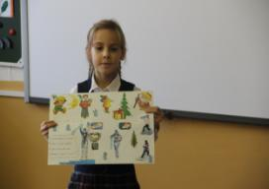
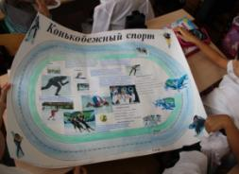
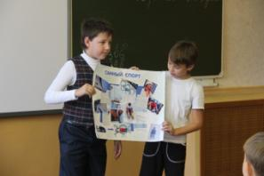
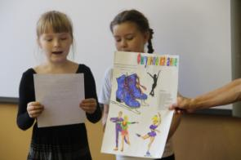
Защита проектов во 2В классе

Slide 19
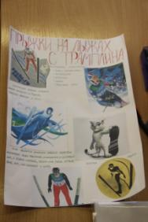
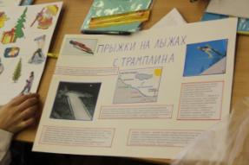
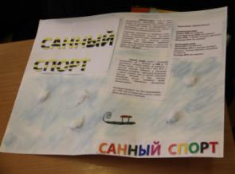
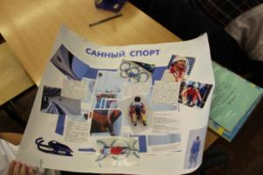
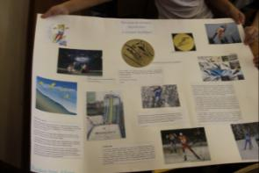
Защита проектов во 2Б классе

Slide 20
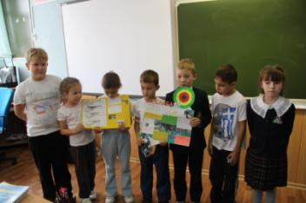
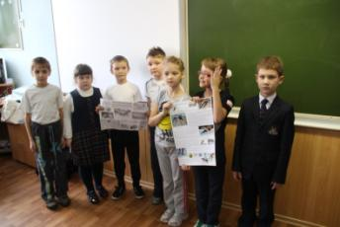
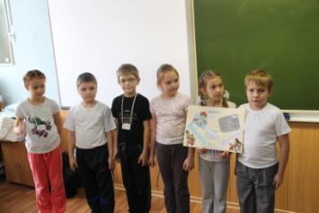
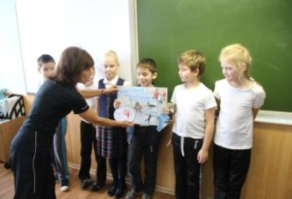
Защита проектов во 2Г классе

Slide 21
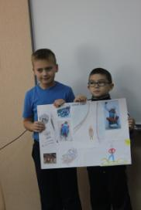
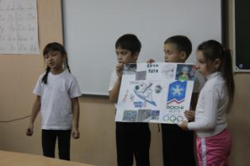
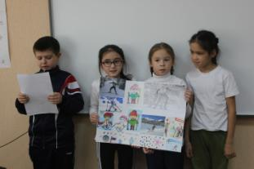
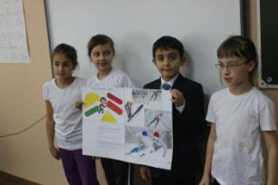
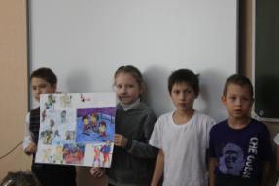
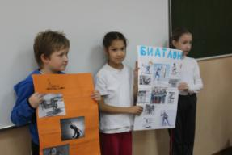
Защита проектов во 2Е классе

